Slide 1






qGrover
Issue: Grover’s algorithm #4
Category: Teach Quantum
Oier Ajenjo
Carlos Lago
Alberto Miranda
Aitor Morais
Rafael Romón

Slide 2
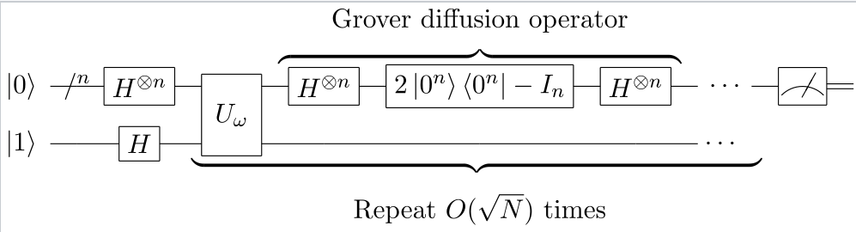
Algoritmo de Grover
Notes:
Hadamards, iteración de oráculos con inversa de la media. Vale para buscar un conjunto de datos dentro de una base de datos no estructurada

Slide 3

Objetivos
Implementación del algoritmo de Grover
Comparación con algoritmos de búsqueda tradicionales
Implantación en un caso real

Slide 4
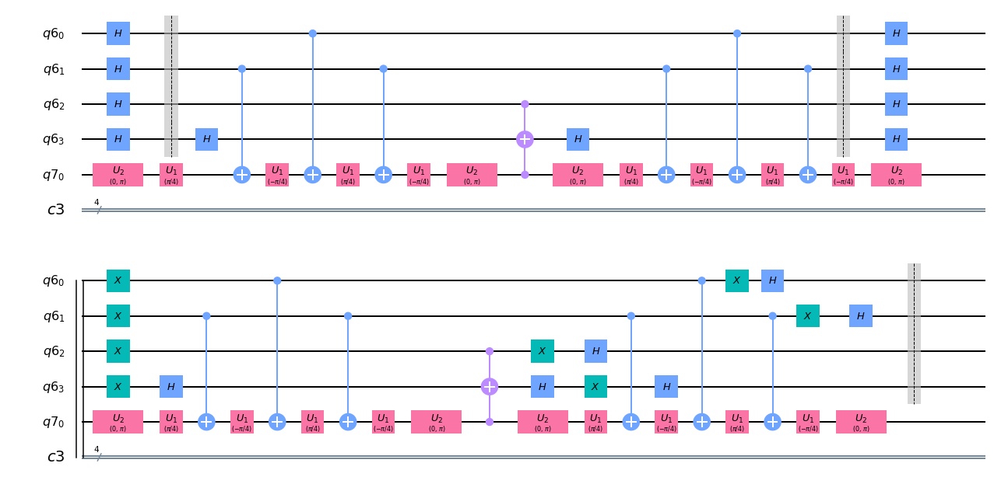
Circuito
Notes:
Ejemplo de implentacion de grover para 4 qbits usando un
Primero las hadamars, luego el oracula generado por las mcts, ya hablaremos mas tarde y por ultimo el inversor de la media.
Aunque esto último solo lo representamos una vez se reperitiria por las rotaciones necesarias.

Slide 5
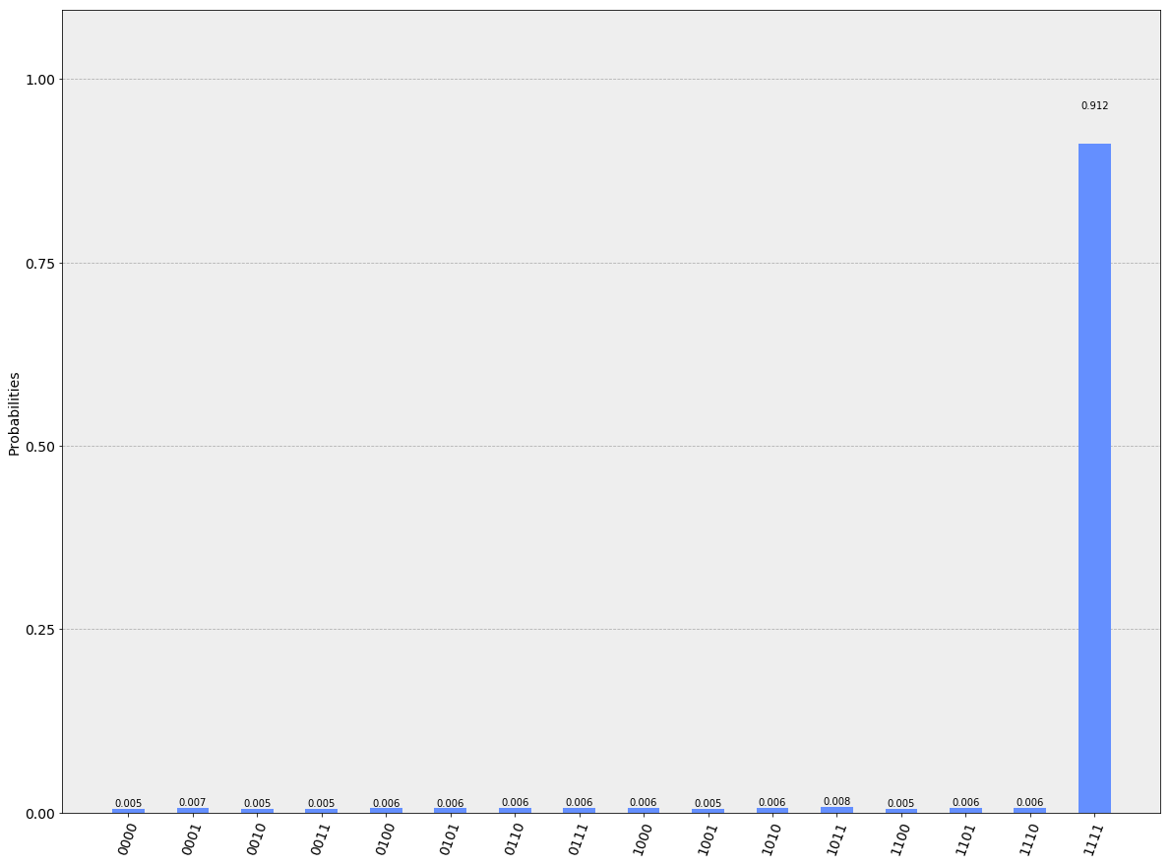
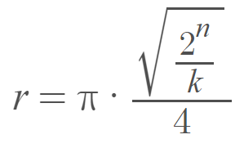
Output
Notes:
Esta seria la formula para calcular las rotaciones o pasos necesarios y un ejemplo de ejecucion.

Slide 6
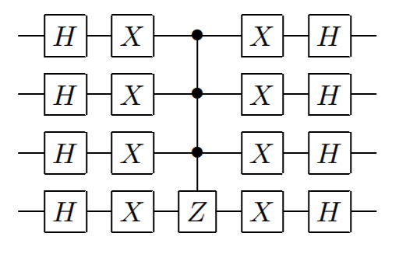
¿Cómo podríamos generalizar esta implementación?
Uso puerta mct
Notes:
Pregunta, antes hemos mencionado las puertas mct para generar el oraculo e inversa de la media, esta puerta tambien nos permite seleccionar unos nodos fuente y un nodo destino, esto nos ha permitido extrapolar la creacion de la seccion de inversa de media a una funcion de python.
Puerta mct es un nodo de control preguntar

Slide 7
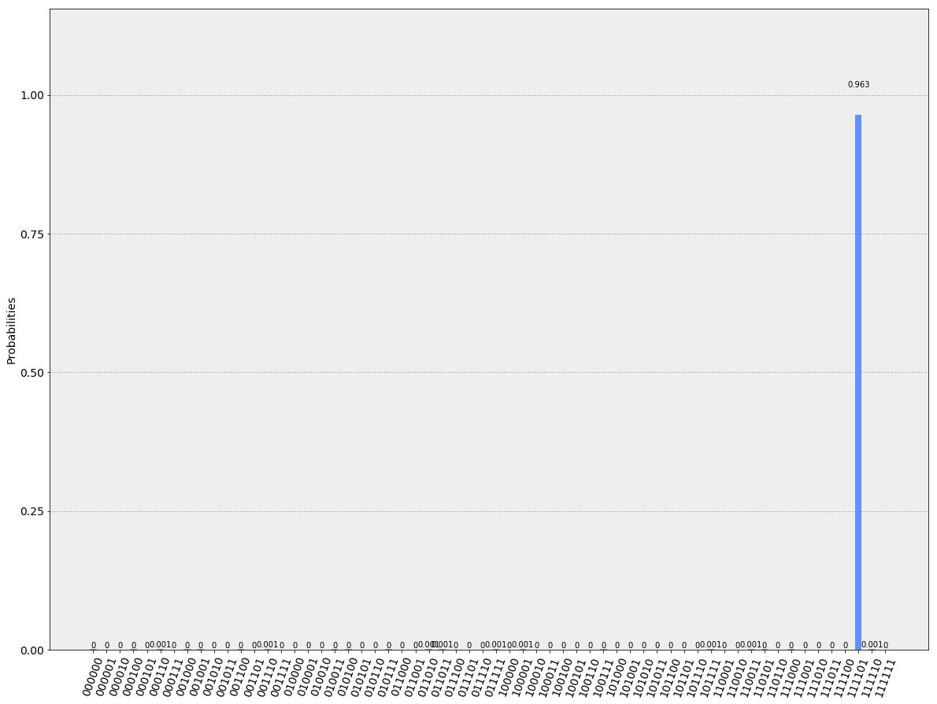
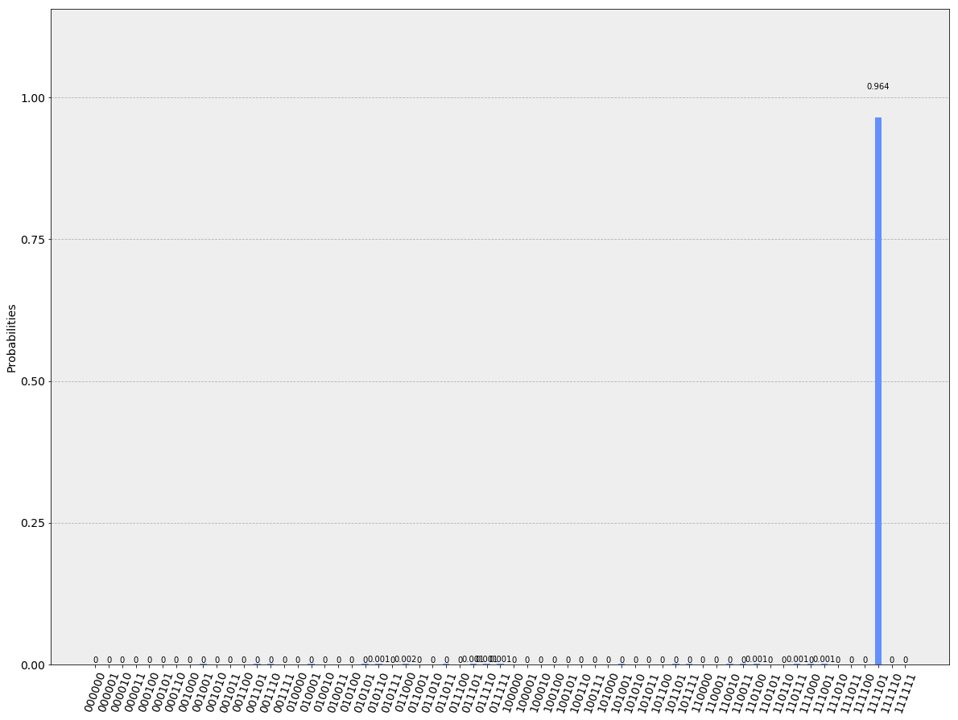
Ejemplo 6 qubits para “111101”
Simulador:
IBM Q:
Notes:
0.963 - 0.964

Slide 8
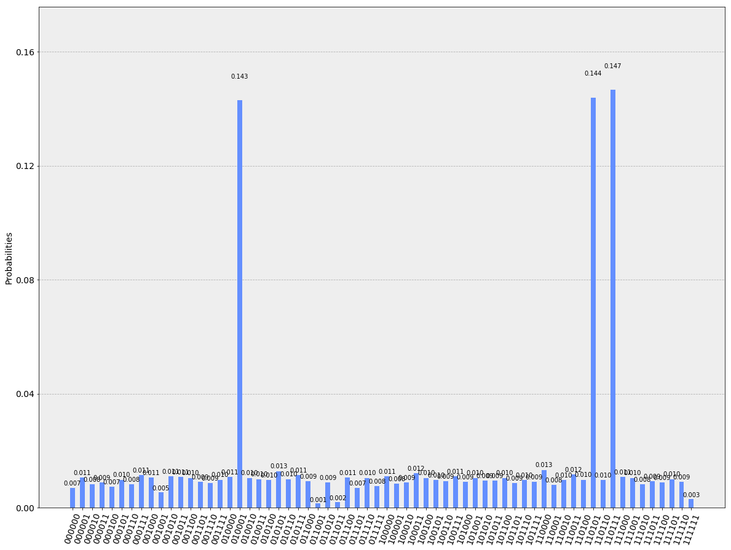
Ejemplo 6 qubits para múltiples valores
Notes:
Añadiendo más oraculos

Slide 9

Complejidad

Slide 10
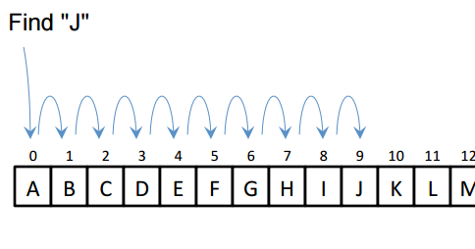
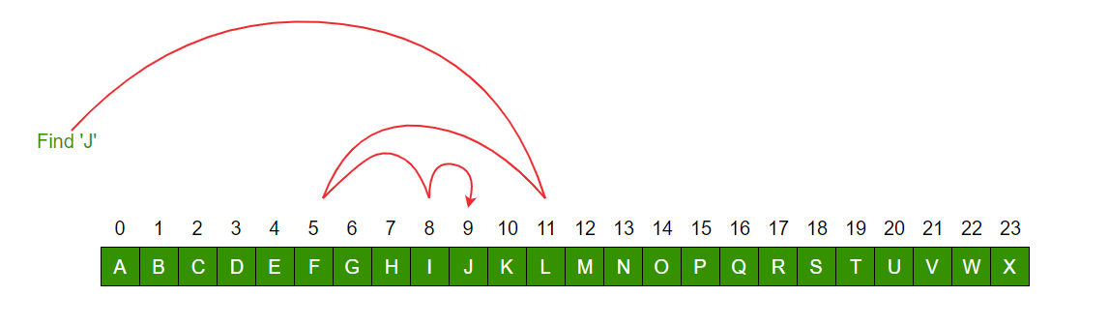
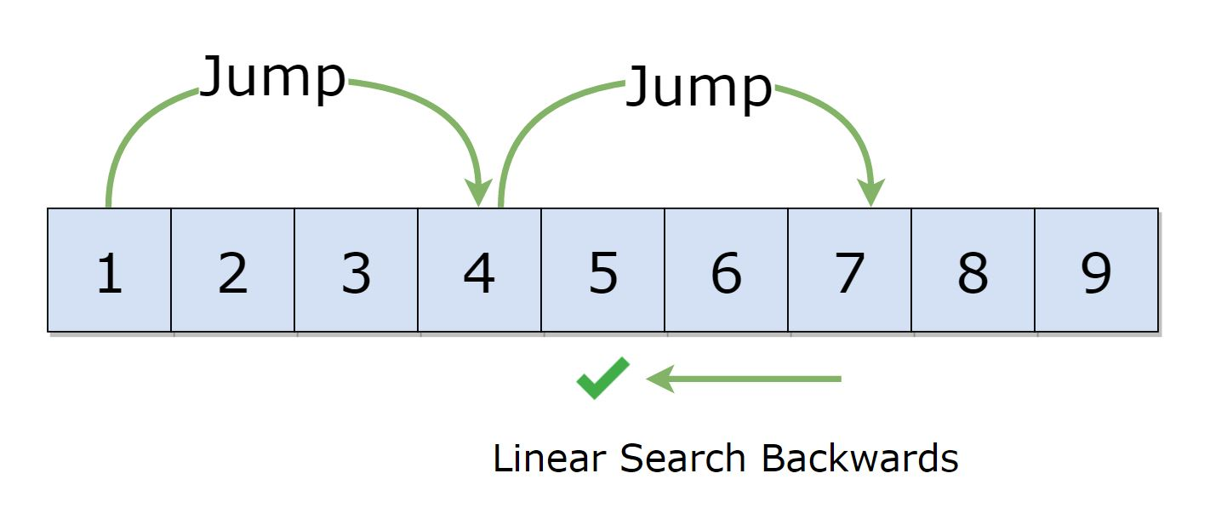
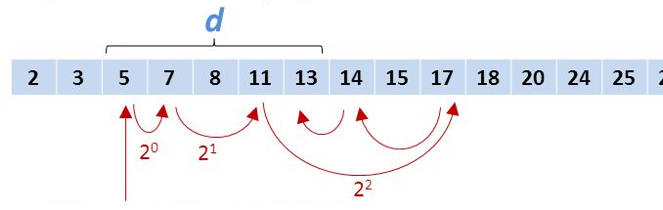
Algoritmos de búsqueda
Búsqueda Lineal o Secuencial
Búsqueda Binaria, Búsqueda por Fibonacci, Búsqueda por Interpolación
Búsqueda por Salto
Búsqueda Exponencial

Slide 11
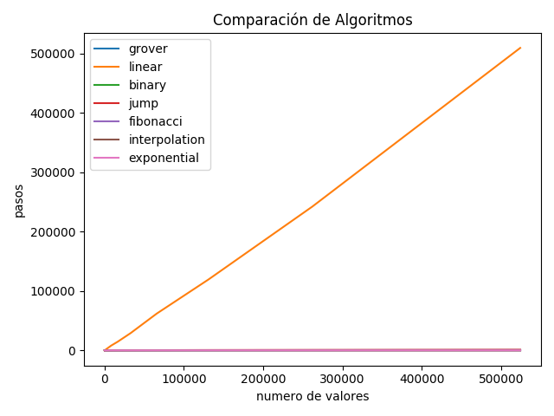
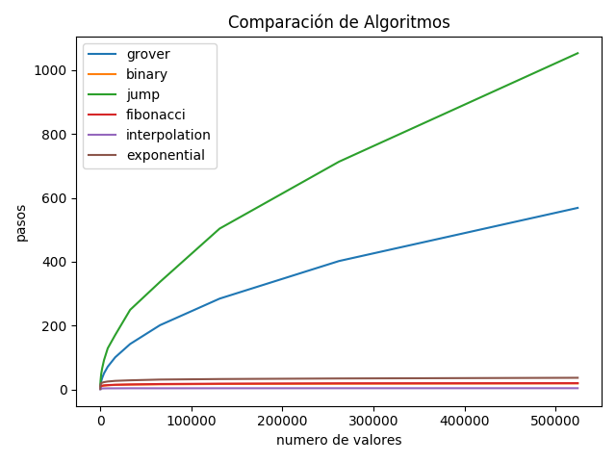
Comparativas

Slide 12
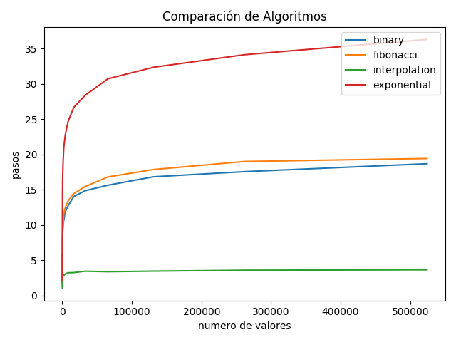
Comparativas

Slide 13
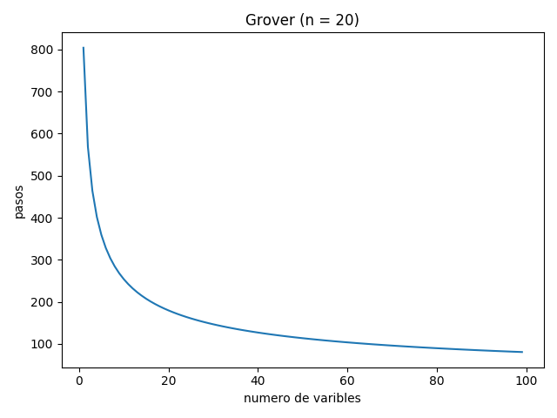
Punto fuerte Grover

Slide 14

Aplicación Web

Slide 15
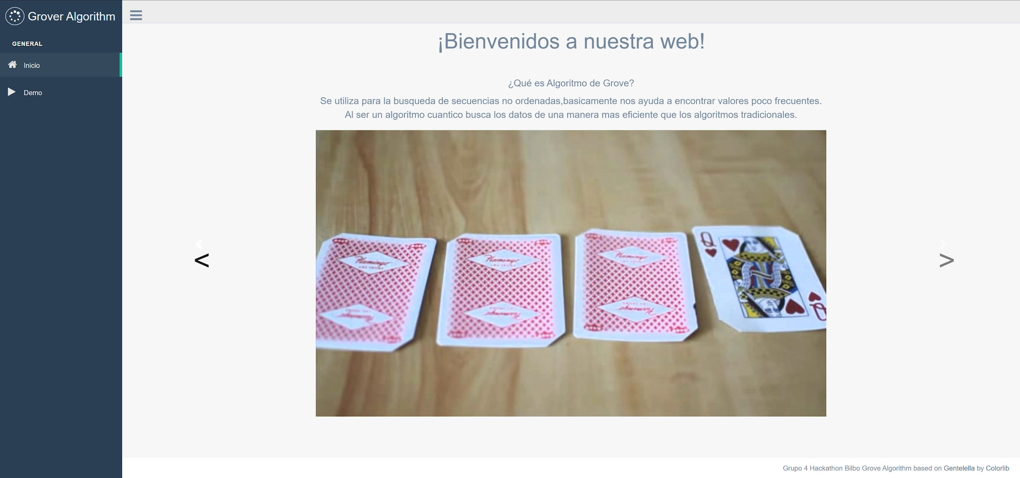

Slide 16
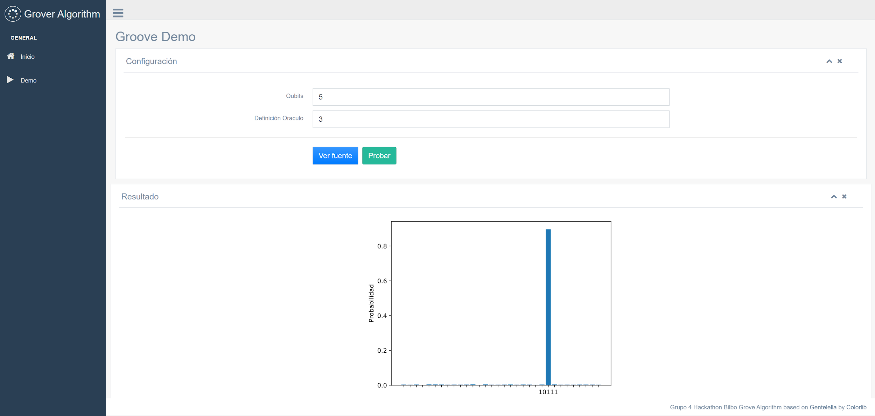

Slide 17
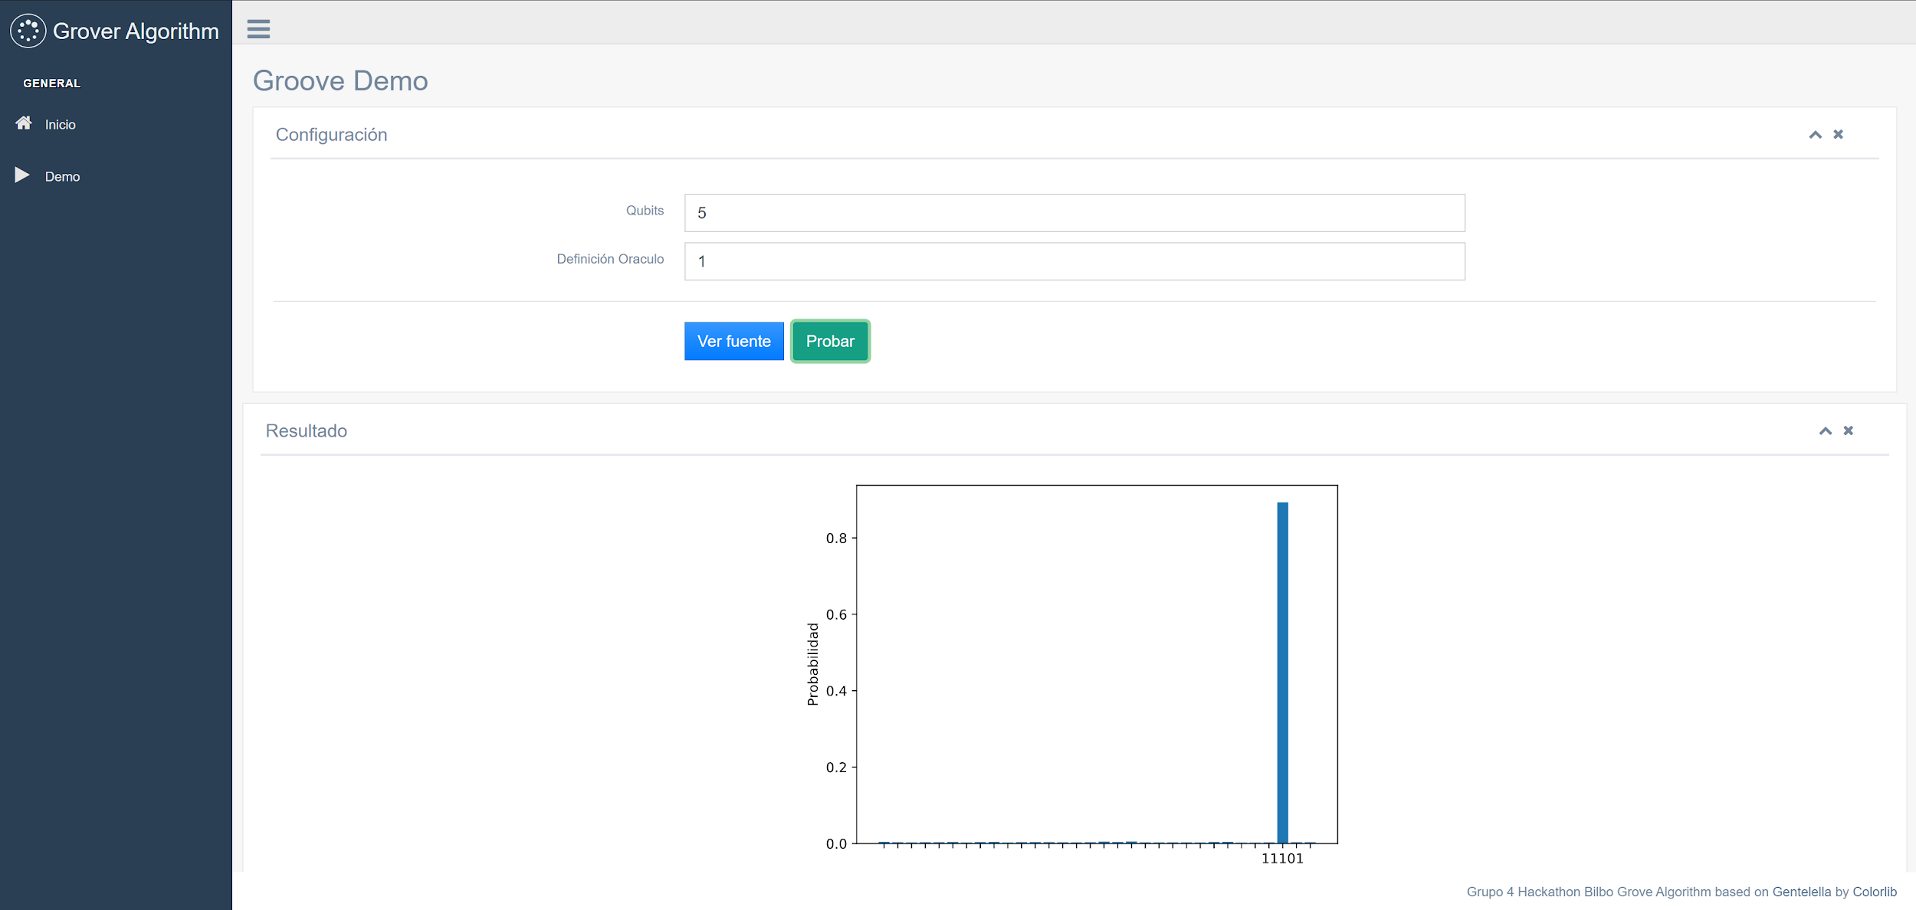

Slide 18

Conclusiones
Mejor para conjuntos de datos no estructurados
Mejora de rendimiento al buscar más valores
Fácil implementación

Slide 19

Líneas futuras

Slide 20

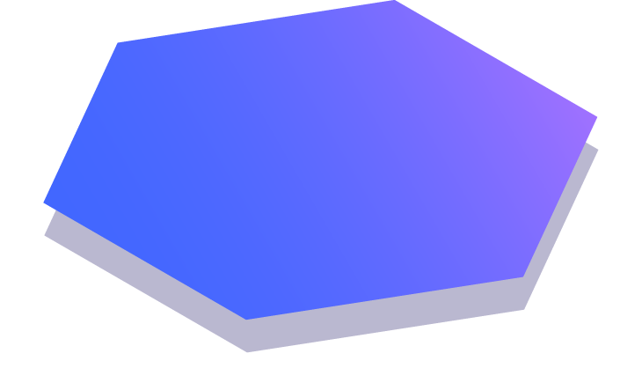
Gracias!
https://github.com/oierajenjo/q-Grover-Algorithm

